Slide 1




DVIDT - Metoda testowania oprogramowania za pomocą dynamicznej wariacji danych wejściowych
Anna Drobek
Warszawa

Slide 2
Plan prezentacji
Cel pracy
Testowanie
Analiza porównawcza metod i narzędzi
Projekt DVIDT (ang. Dynamic Variation of Input Data Testing)
Implementacja
Wyniki
Wnioski

Slide 3
Cel pracy
Celem jest zaprojektowanie nowego rozwiązania dotyczącego zagadnienia testowania oprogramowania w oparciu o własną metodę testowania.
Metoda testowania oprogramowania za pomocą dynamicznej wariacji danych wejściowych – DVIDT (ang. Dynamic Variation of Input Data Testing).
Celami cząstkowymi pracy jest:
analiza porównawcza dotychczasowego rozwoju testowania oprogramowania w oparciu o różne rodzaje testów oraz narzędzia, a także w oparciu o własną metodę testowania.

Slide 4
Testowanie jako część procesu w tworzeniu oprogramowania
Definicje związane z testowaniem
Tematyka testowania oprogramowania obejmuje obszary związane z tworzeniem przypadków testowych oraz scenariuszy testowych
Wyróżniamy kilka modeli testowania:
model kaskadowy,
modele zwinne (Scrum),
modele iteracyjne (RUP),
modele iteracyjne (RAD).

Slide 5
Analiza porównawcza metod i narzędzi - wady, zalety w kontekście własnej metody
Testowanie manualne
Testowanie automatyczne
Narzędzia testowania
Selenium,
Postman,
Cypress,
SoapUI.

Slide 6
Własna metoda testowania o nazwie: DVIDT-metody testowania oprogramowania opartej na dynamicznej wariacji danych wejściowych
Dynamiczność danych wejściowych
Modyfikacja danych wejściowych podczas testów
Dane wejściowe są celowo zróżnicowane
Możliwość manualnej modyfikacji danych jak i automatycznej
Możliwość wykorzystanie algorytmu Fishera-Yates do generowania losowej kolejności elementów
Elastyczne podejście do przygotowywania danych wejściowych

Slide 7
Algorytm Fishera-Yates’a
Algorytm generuje permutację elementów w taki sposób, że każda możliwa permutacja jest równie prawdopodobna do osiągnięcia. Algorytm Fishera-Yates'a to technika tasowania, której celem jest losowe przemieszanie elementów w danej tablicy.
Popularne języki programowania:
Python,
Java,
C++,
JavaScript.

Slide 8
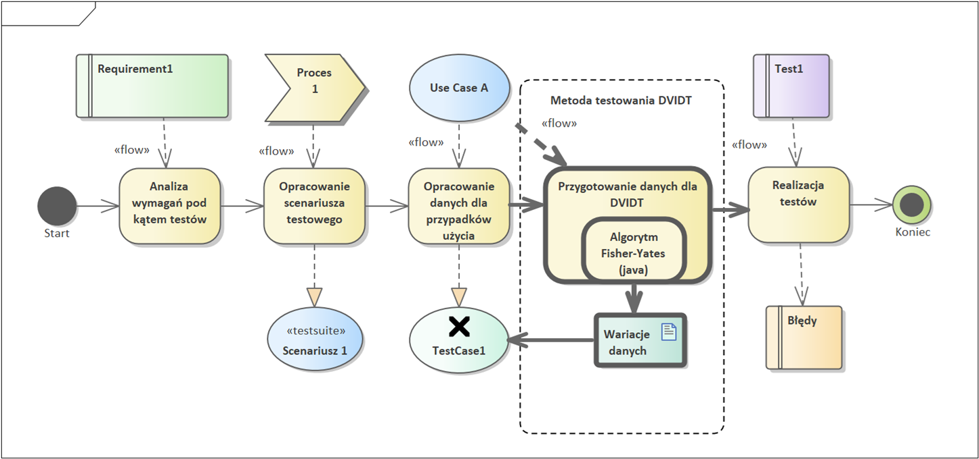
Przygotowanie wariacji danych w autorskiej metodzie DVIDT – elementy metody zaznaczono pogrubioną linią

Slide 9
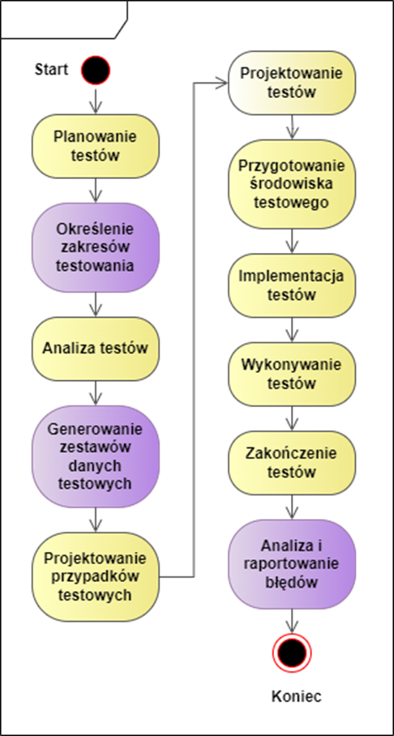
Proces testowy proponowanej metody – elementy metody zaznaczono pogrubioną Czcionką

Slide 10
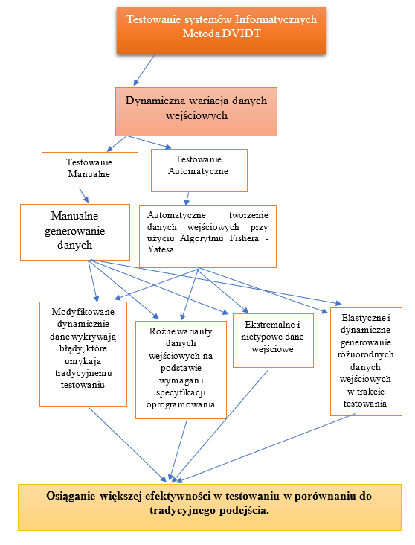
Schemat metody testowania oprogramowania opartej na dynamicznej wariacji danych wejściowych - DVIDT

Slide 11
Implementacja własnej metody testowania oprogramowania
Opis | Rejestracja - zakładania konta w sklepie internetowym: https://fakestore.testelka.pl/
Aktor | Rola: Aktor
Wyzwalacz | Potrzeba zakupów w sklepie internetowym
Scenariusz główny | Aktor otwiera stronę https://fakestore.testelka.pl/ Za pomocą naciśnięcia klawisza Moje konto aktor przechodzi do formularza Rejestracji konta. Akor uzupełnia dane formularza wprowadzając Adres email oraz Hasło. Zatwierdza założenie konta przyciskiem Zarejestruj się Zostaje przekierowany do strony z potwierdzeniem założenia konta
Efekt | Możliwość zalogowania do konta i kontynuowania zakupów.
Warunki wstępne | Brak konta związanego z podanym adresem
Warunki końcowe | Użytkownik posiada nowe konto w systemie
Alternatywne ścieżki | Aktor wprowadza błędny adres e-mail i nie zostaje zalogowany
PRZYPADEK UŻYCIA – Rejestracja nowego konta

Slide 12
Zakres realizowanych zadań

Slide 13
Wyniki testów - Wykryte błędy dla danych wejściowych dla Metydy DVIDT

Slide 14
Podsumowanie i wnioski
Metoda Testowania Dynamicznej Wariacji Danych Wejściowych, dzięki dynamicznie generowanym danym wejściowym, przynosi zauważalne korzyści:
Oszczędności finansowe
Oszczędność czasu
Oszczędność zasobów
Zwiększenie niezawodności oprogramowania
Eliminacja kosztownych napraw
Pozytywny wizerunek firmy
WNIOSKI: Metoda testowania DVIDT stanowi obiecujące podejście do testowania oprogramowania

Slide 15
Dziękuję za Uwagę
Anna Drobek

